Slide 1
КНИГА ПАМЯТИ

Slide 2
Муниципальное дошкольное образовательное учреждение
«Детский сад №68»
Проект
«КНИГА ПАМЯТИ»
Посвящается 75-летию Великой Победы в ВОВ
(средняя группа)
Составители: воспитатели
Пьянзина Е.П., Ежикова Н.Б.
Г. Саранск
2020 год

Slide 3
Тема Великой Отечественной Войны чрезвычайно актуальна в современном обществе, она способствует объединению, сплочению нашего народа. День Победы близок и понятен детям дошкольного возраста, потому что в войне происходило противостояние добра злу и насилию, и в финале добро одержало победу.
Цель проекта «Книга Памяти»:
история ПОБЕДЫ в Великой Отечественной войне навсегда должна остаться в наших сердцах и памяти потомков.

Slide 4
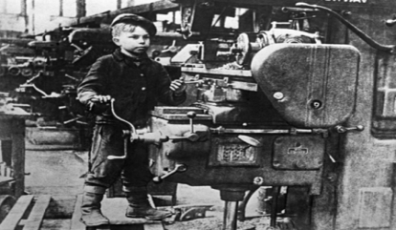
Вспомним всех поименно,
Сердцем вспомним своим.
Это нужно не мертвым,
Это нужно живым!
При создании «Книги Памяти» мы руководствовались идеей и долгом – воссоздать память об участниках войны, передать священную память о павших, сохранить в душе каждого ребенка чувство благодарности к родному человеку из его семьи, отдавшему свой гражданский долг на ратном и трудовом фронтах войны.

Slide 5
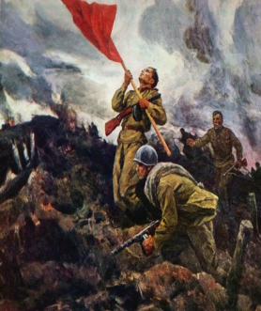
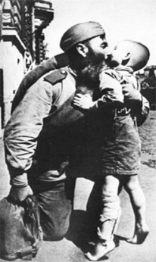
Спасибо Вам, что мы войны не знали, За то, что в небе взрывы не слышны, За то, что вы Россию отстояли И первыми с победою в Берлин вошли. Не все вернулись с той войны живыми, Ценою жизни, победив фашизм. Храним о Вас мы память и поныне, Примером служит нам Ваш героизм!

Slide 6
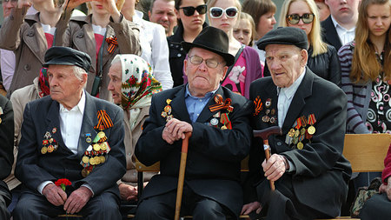
На сегодняшний день в России осталось немного ветеранов Великой Отечественной войны. И с каждый годом их становится все меньше и меньше. Трепетное, уважительное отношение к людям, завоевавшим нелегкую победу, — наша обязанность до конца жизни.
За ваше мужество в бою… За вашу боль… За ваши раны… За жизнь, счастливую мою - земной поклон Вам, Ветераны!!!

Slide 7
Нам не забыть героев тех Отчизну защищавших, Во имя нас живущих, всех Навеки жизнь отдавших!

Slide 8
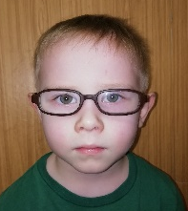
Прапрадедушка Баранова Даниила
Баранов Алексей Ильич
(15.08.1924. - 09.03.2009.)
Призван 10 августа 1942 г. В июне 1944 г. был направлен на Карельский фронт, был участником форсирования реки Свирь. В составе 9-й Армии, участвовал в освобождении Венгрии, Австрии, Чехословакии. За участие в операциях по освобождению озера Балатон, нескольких населенных пунктов и за проявленное мужество был награжден медалью «За отвагу».
В феврале 1947 г. был демобилизован из вооруженных сил.

Slide 9
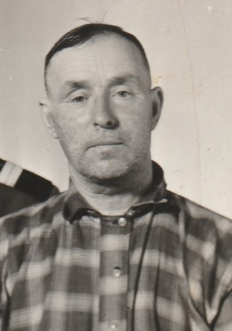
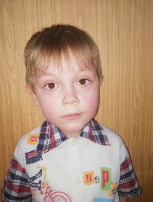
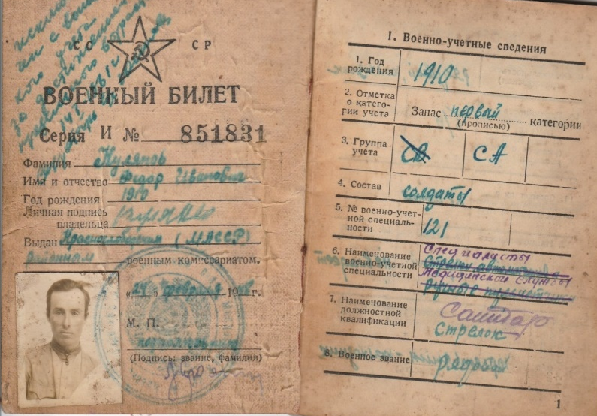
Прадедушка Горбунова Саши
Кулянов Федор Иванович
(1910-1981)
25 июля 1941 года был призван Краснослободским райвоенкоматом Мордовской АССР в ряды Красной Армии.
Являясь стрелком 99 стрелкового полка Центрального Фронта в боях за город Крутояк, Воронежской области в наступлении 24 августа 1942 года был тяжело ранен осколком мины в правую часть грудной клетки. После излечения продолжил службу санитаром.
17 августа 1946 года был демобилизован из рядов Красной Армии. Награждён Орденом Славы III степени.
После войны работал рядовым колхозником в колхозе.
В 1981 году моего прадедушки не стало…
Я горжусь своим прадедом и обещаю помнить то, что он сделал для всех нас!

Slide 10
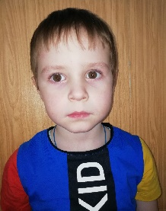
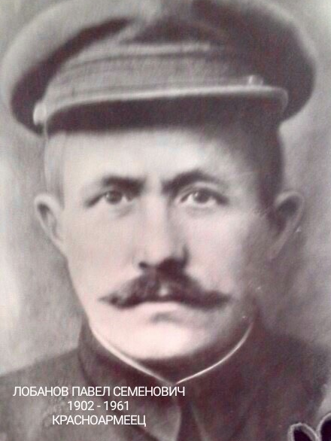
Прапрадедушка Ерочкина Даниила
Лобанов Павел Семенович
1902 – 1961
Павел Семенович был призван на фронт 2 сентября.
Являлся стрелком 135 стрелкового полка 3 – го Украинского фронта. 15 января 1944 года в результате тяжелого ранения лишился левой ноги по колено, получил инвалидность 2 группы. В 1947 г. Был награжден Орденом Славы 3 – й степени.

Slide 11
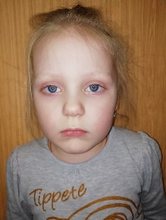
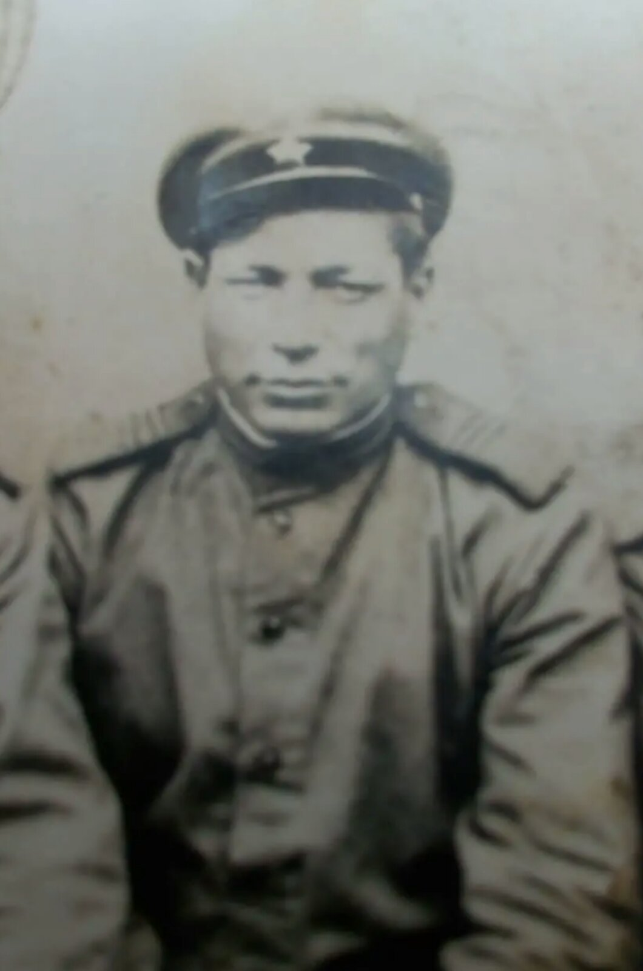
Прапрадедушка Старкиной Варвары
Литяйкин Федор Васильевич
Красноармеец Литяйкин Ф.В. родился в 1907 г. в с. Ст. Турдаки Кочкуровского р-она.
Призван Кочкуровским РВК в августе 1942 г.
Пропал без вести…

Slide 12
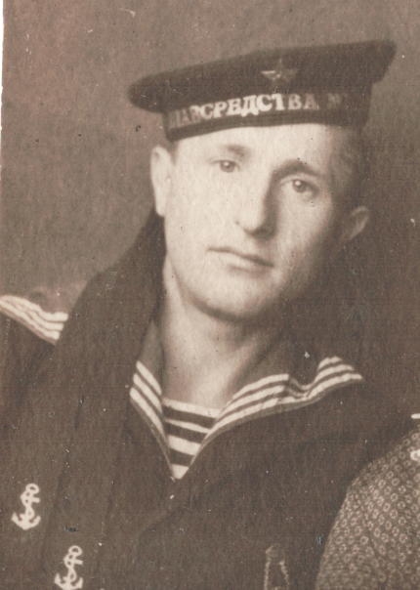
Прапрадед Савиновой Софии
Камаев Семен Иванович
1914 г.р. уроженец с. Енгалычево Дубенского района Мордовской АССР.
Для похождения действительной воинской службы в 1936 году был призван в Военно-морской флот. Служил сигнальщиком в 34 артиллерийском дивизионе Краснознаменного Балтийского флота.
С декабря 1936 года по март 1940 года в составе 34 артиллерийского дивизиона участвовал в советско-финской войне.
В апреле 1942 года был мобилизован на фронт в состав Краснознаменного Балтийского флота. Был защитником Ленинграда. В сентябре 1942 года был ранен, 4 месяца лежал в госпитале.
Войну окончил матросом Краснознаменного Балтийского флота. Был демобилизован 23.05.1945 года по болезни. Был инвалидом войны 2-ой группы.
Награжден орденом Великой Отечественной войны 2-ой степени.

Slide 13
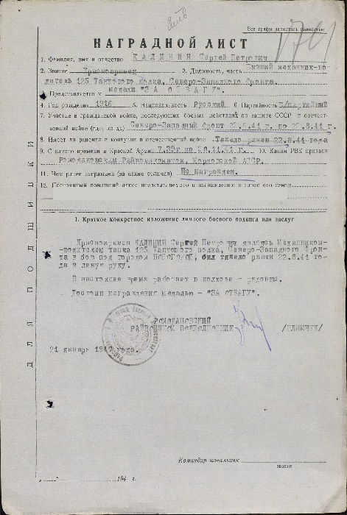
Прапрапрадед Смирновой Кати
Калинин Сергей Петрович
Родился 01.10.1916 г. в с. Ивановка Ромодановского района Мордовской АССР. Служил красноармейцем в рядах Красной Армии с июля 1939 года по 20 ноября 1941 года. 22 июня 1941 года был направлен механиком-водителем танка в 125 Танковый полк, Северо-Западного фронта. 22 августа 1941 года был тяжело ранен в левую руку, после чего был комиссован из Армии и отправлен домой. Работал рядовым в колхозе. Награжден медалью "За Отвагу".
Умер 23 ноября 1966г.

Slide 14
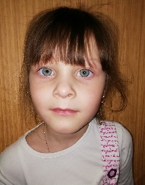
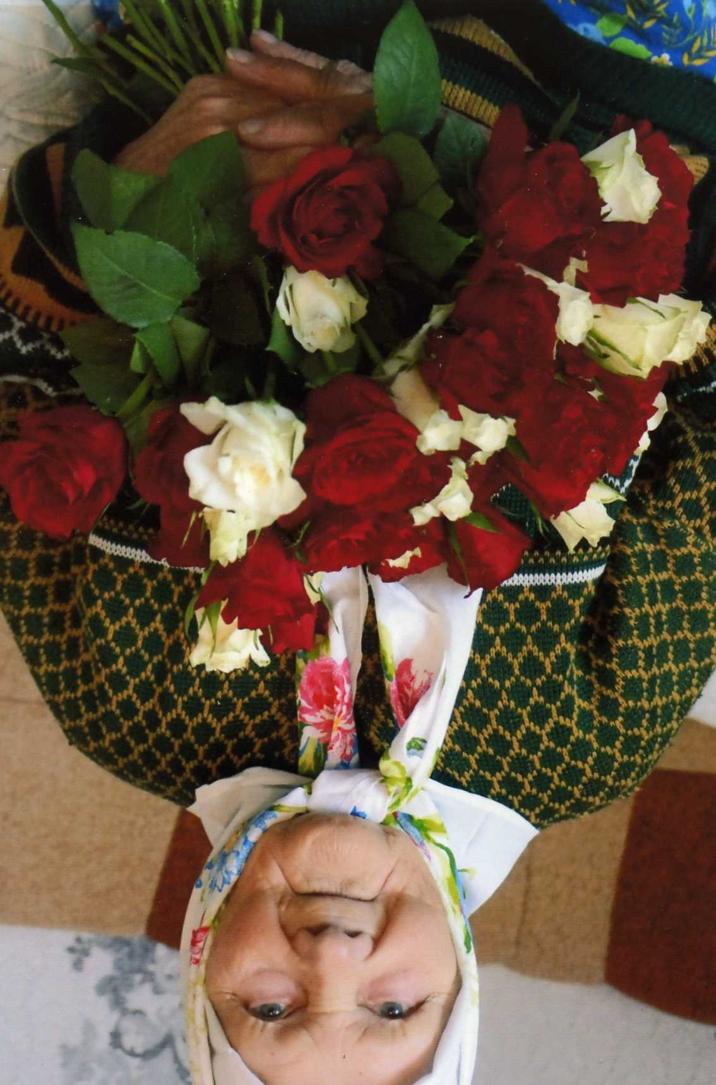
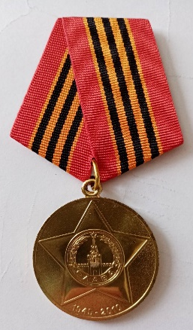
Прапрабабушка Кулачкиной Лизы
Вирясова Елизавета Павловна
(род. 06.07.1927 г.)
Труженица тыла. Родилась в с. Андреевка Большеигнатовского района. Во время ВОВ работала в колхозе и на торфяных разработках. С 14 лет снабжала фронт продовольствием и горючим. За свой тяжелый и доблестный труд в годы Великой Отечественной Войны была награждена званием «Ветеран труда» и медалями.

Slide 15
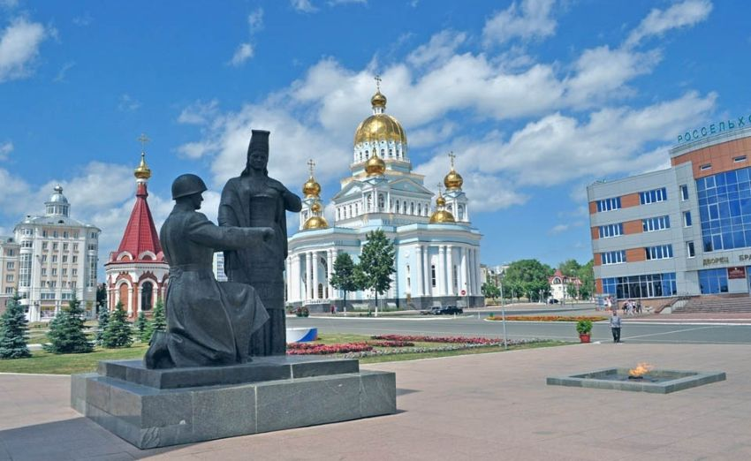
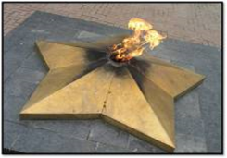
Застыли ели в карауле,
Синь неба мирного ясна.
Идут года. В тревожном гуле
Осталась далеко война.
Но здесь, у граней обелиска,
В молчанье голову склонив,
Мы слышим грохот танков близко
И рвущий душу бомб разрыв.
Мы видим их - солдат России,
Что в тот далёкий грозный час
Своею жизнью заплатили
За счастье светлое для нас.

Slide 16
Склонили головы цветы
Над братскою могилой.
За подвиг высшей Чистоты
Салют вам, дорогие.
Мы вспомним всех по именам,
Кто пал на поле брани.
И замолкает вся страна
На пять минут молчания.
Не залечить душевных ран,
Хоть годы миновали.
И седовласый ветеран
Кропит слезой медали
Пусть россыпь радужных огней
Взлетает в поднебесье.
Салют, как реквием о тех,
Кого мы помним вечно.
За этот мирный небосклон,
За звёзды в небе синем,
Примите низкий наш поклон
Сыны Святой России.
Гремит над Родиной салют
В великий день Победы.
И снова в памяти встают
Дела отцов и дедов.
С врагом жестокий бой вели
Четыре долгих года.
Освободители земли,
Вы в памяти народа.

Slide 18
Без памяти о прошлом ни у одного народа не может быть будущего. Горечь и скорбь до сих пор живут в сердцах многих наших граждан, пытающихся выяснить судьбу своих близких, пропавших без вести в Великую Отечественную войну. За многие тысячи километров едут они к местам былых сражений, где сложили свои головы дорогие им люди.
Низкий поклон всем, вынесшим на своих плечах тяготы и лишения военного лихолетья, превозмогавшим боль, кровь и смерть!
Низкий поклон и благодарность потомков всем, кто поднял страну из руин, кто всей своей жизнью показал, каким должно быть поколение Победителей!!!

